Slide 1
OBESITA’ SARCOPENICA E CACHESSIA NEOPLASTICA
Giovanni merola
Asl napoli2 nord- Ospedale san giovanni di dio - frattamaggiore (na)

Slide 2
CONFLITTO DI INTERESSI
[ x ] nessun conflitto di interessi da riportare
[ ] ho i seguenti conflitti di interessi:__________________

Slide 3
CASISTICA 2017-2025

Slide 4
CHIRURGIA ONCOLOGICA DAL 2018-AD OGGI (ELEZIONE ED URGENZA)
CARATTERISTICHE PO SAN GIOVANNI DI DIO
PS | PRESENTE
RADIOLOGIA | MUNITA DI TAC H24 RADIOLOGIA INTERVENTISTICA
RIANIMAZIONE | 5 POSTI LETTO
ENDOSCOPIA | OPERATIVA E DIAGNOSTICA H6 6 GIORNI SU 7 (RESTANTE PRESSO ALTRO PRESIDIO DELLA ASL)
POSTI LETTO TOTALI | 130
CHIRURGHI | 7 di cui 1 con expertise bariatrico
Adulti (18-69 anni): 52% in eccesso ponderale. 41% in sovrappeso. 11% obeso. Si stima che circa 269.502 adulti siano in sovrappeso e circa 72.305 siano obesi in ASL Napoli 2. (popolazione pediatrica con stesse caratteristiche di quella adulta!)

Slide 5
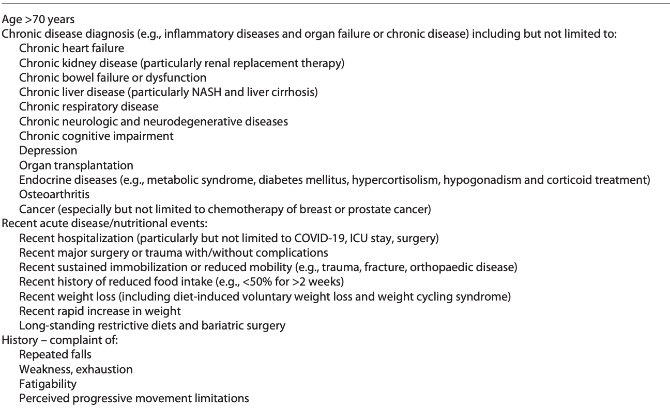
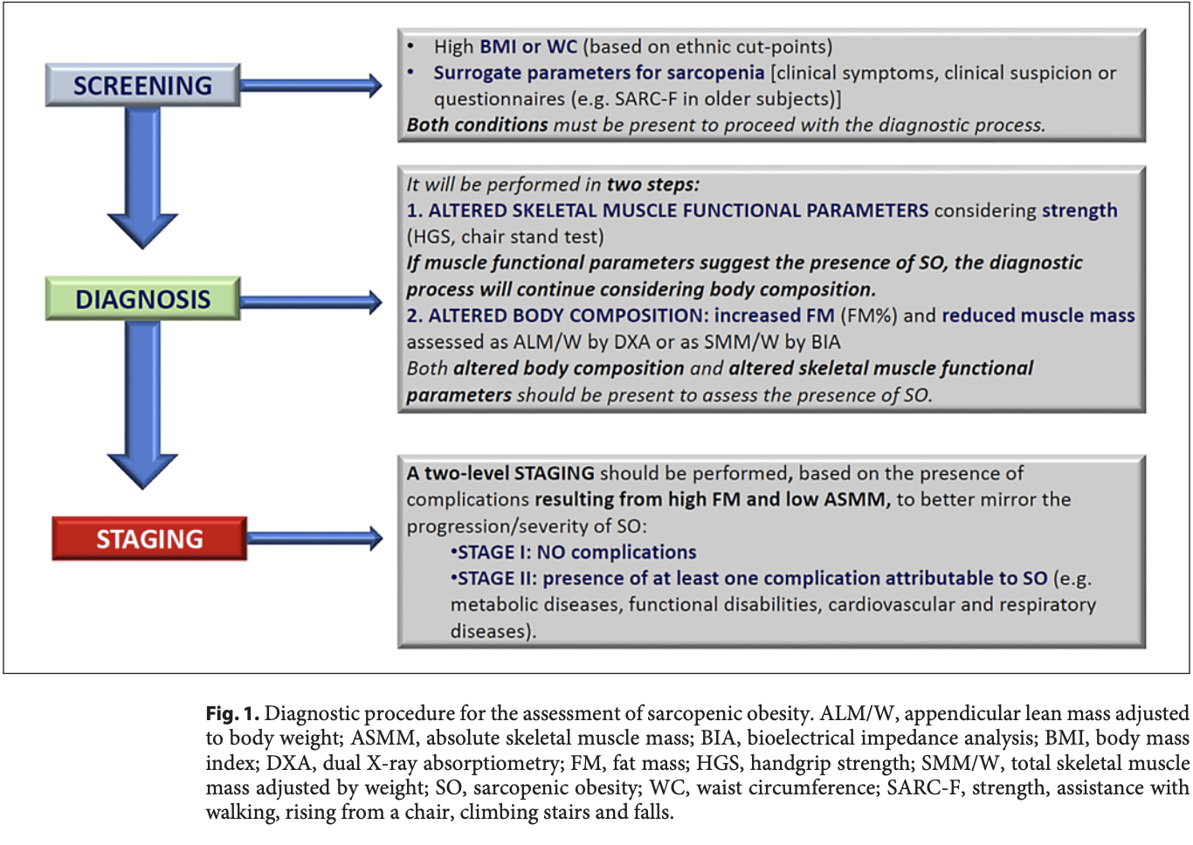
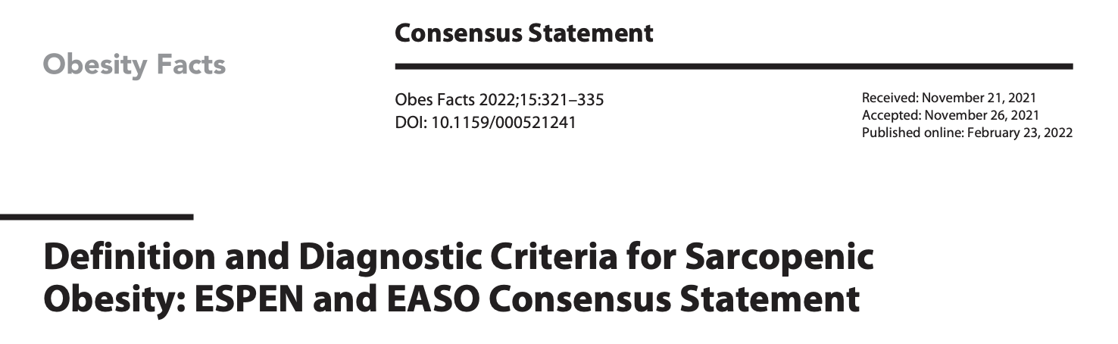
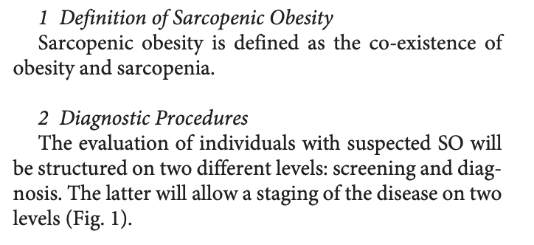
DEFINIZIONE E DIAGNOSI DI OBESITA’ SARCOPENICA

Slide 6
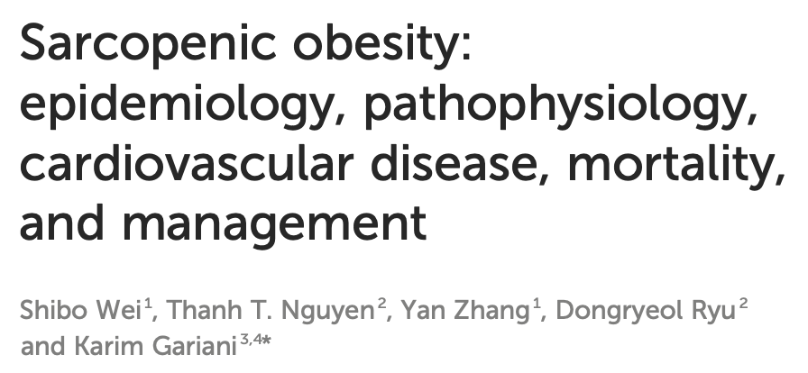
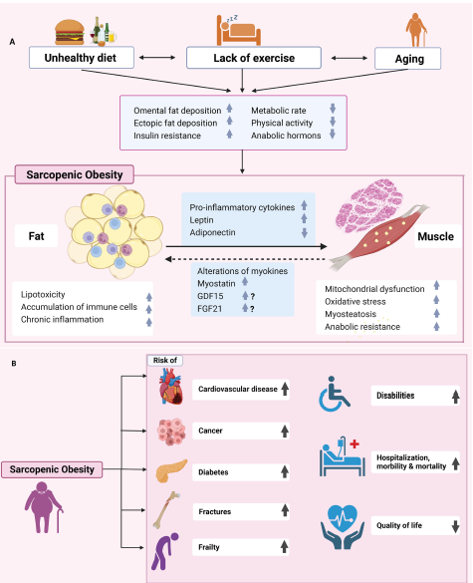
EPIDEMIOLOGIA ED EZIOLOGIA
A prospective cohort called South Korea’s Sarcopenic Obesity Study comprising healthy volunteers aged 20-80 years of age found a prevalence of sarcopenic obesity ranging from 0.8% to 22.3% in women and from 1.3% to 15.4% in men. Data from individuals aged 18–90 years from the Dutch Lifelines cohort study showed a global prevalence of sarcopenic obesity of 1.4% and 0.9% in women and men, respectively, with a rise in prevalence at 50 years of age and a prevalence reaching 16.7% in the 80-89 years age group (14). A meta-analysis including 50 studies representing 86 285 people found a global prevalence of 11% of sarcopenic obesity in adults aged 60 years

Slide 7
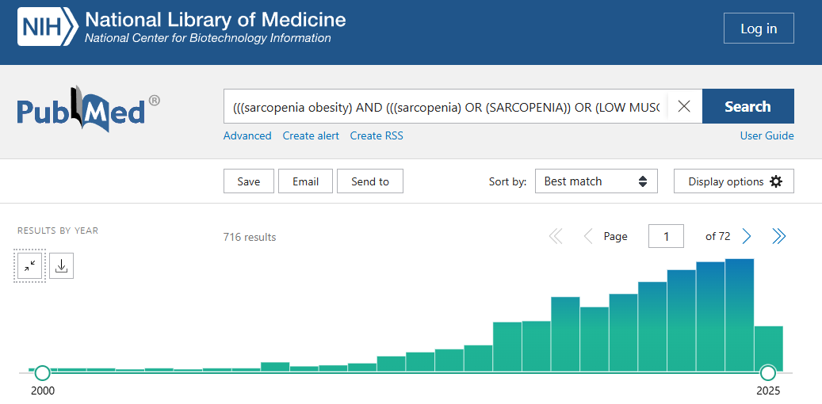

SCOPING
METANALISI: 11

Slide 8
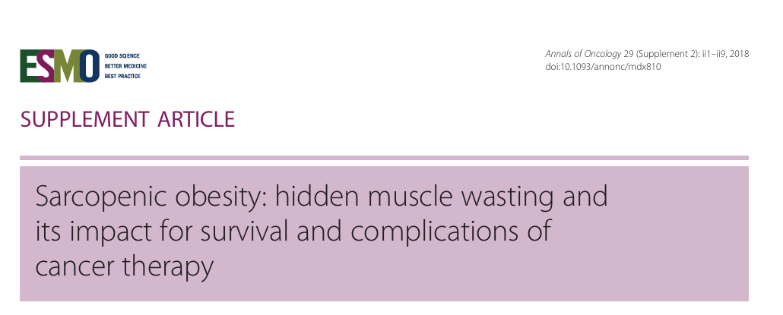

INCIDENZA DELLE NEOPLASIE IN PZ CON OBESITA’ SARCOPENICA
The mean overall rate of SO was 9.3% (range 2.3%–14.6%) and 17.9% (range 2.3%36.6%) when all BMIs>25 were considered.
Many studies have investigated the prevalence of sarcopenic obesity in different cohorts of cancer patients, including oropharyngeal, lung, gastrointestinal, liver and pancreatic, urinary, breast, melanoma and lymphoma. On the other hand, the lack of uniform diagnostic criteria for sarcopenic obesity hampers the identification of patients and the assessment of associated outcomes and, consequently, negatively affects the development of prevention and treatment strategies for sarcopenic obesity. The prevalence of sarcopenic obesity in studies that include cancer patients varies from 1-29% in studies of patients in all BMI categories and from 15% to 36% in studies of overweight/obese patients. The lowest prevalence of sarcopenic obesity is found in early disease stages and the highest in locally advanced or metastatic disease.

Slide 9
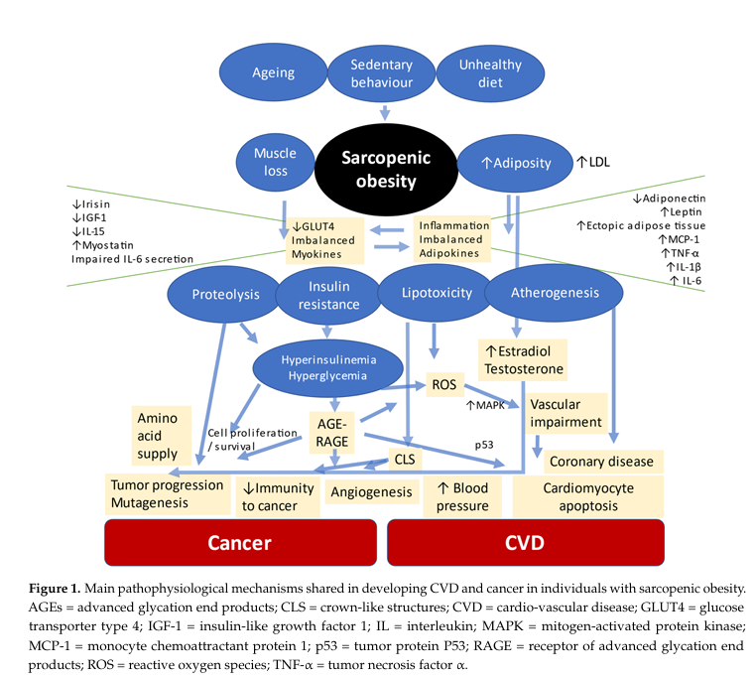
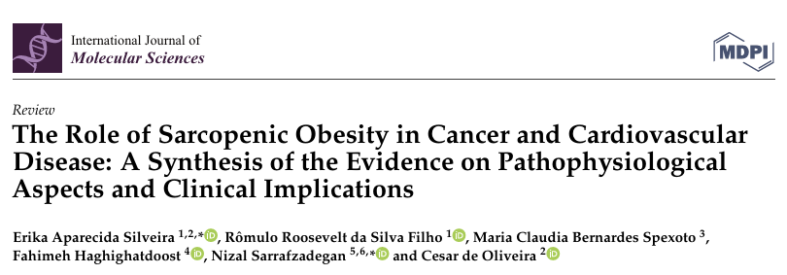
POSSIBILE MECCANISMO D’AZIONE DELLA OBESITA’ SARCOPENICA NEI PZ NEOPLASTICI
Aumento stress ossiditavo+ lipotossicità+ insulino resistenza= automeo dei ROS mutagenici
l’Insulino resistenza aumenta la proteolisi e gli aminoacidi rilasciati dai muscoli favoriscono la crescita neoplastica
Aumento dell’insulina circolante associata a insulino resistenza favorisce la crescita neoplastica ed aumenta anche l’interazione con IGF1
Aumento ormoni come testosterone-estrogeni-estradiolo
Aumento delle adipochine
…

Slide 10
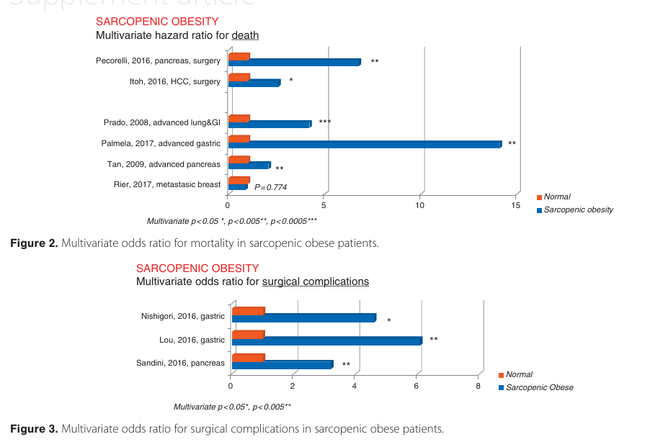
IMPLICAZIONI NELLA PRATICA CLINICA…

Slide 11
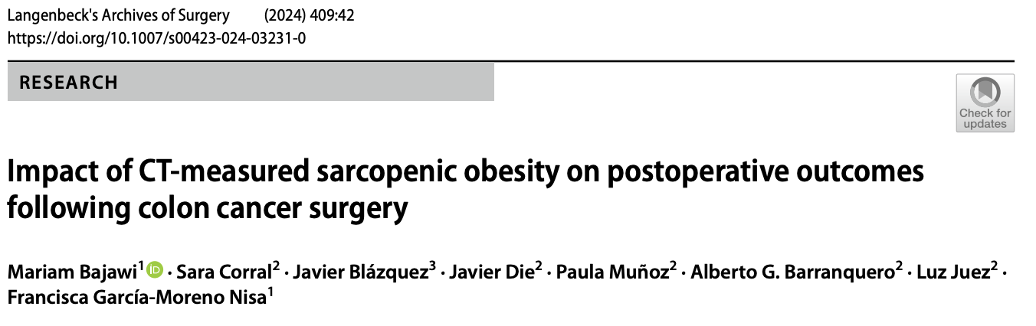
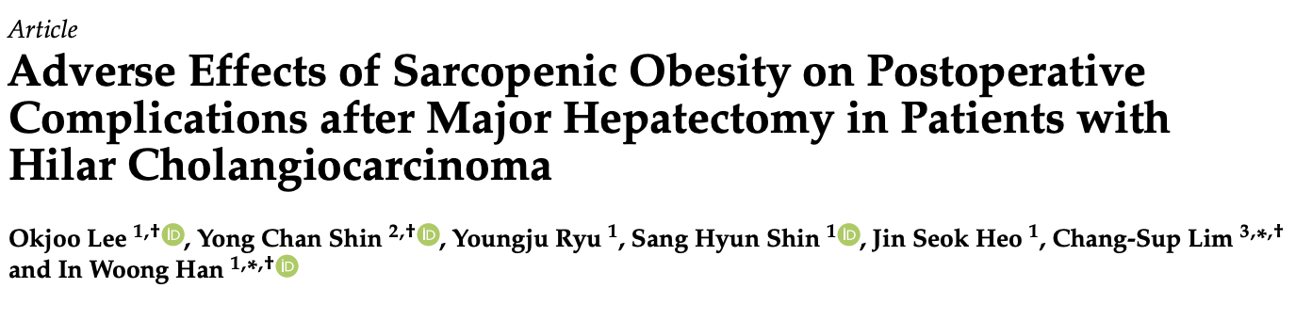
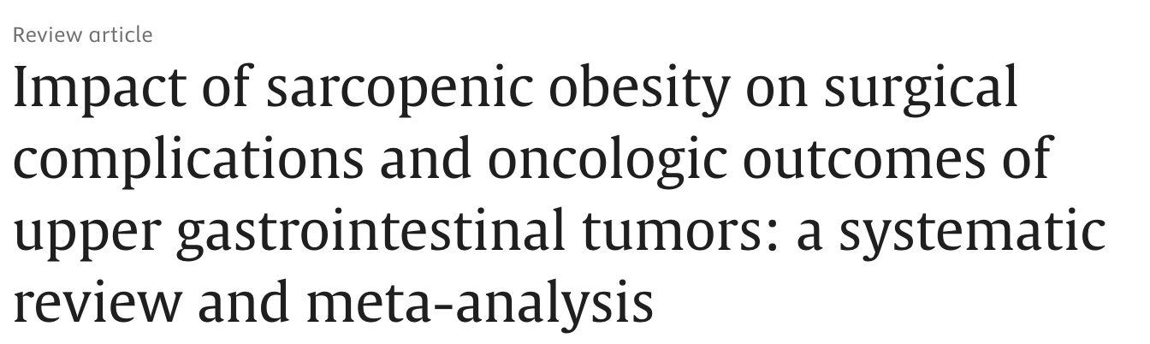
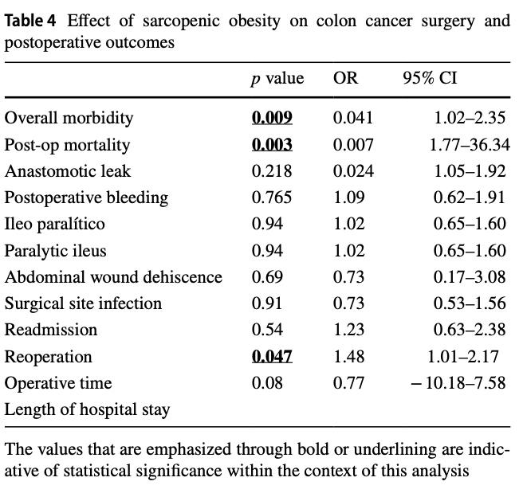
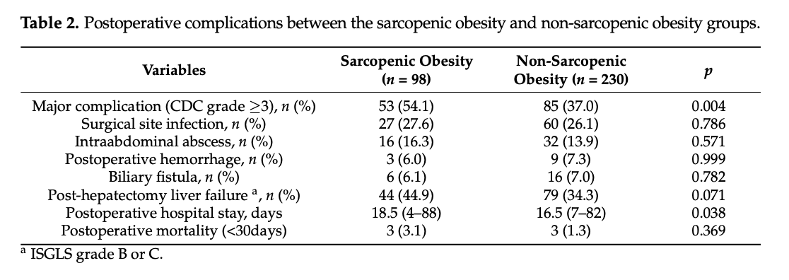
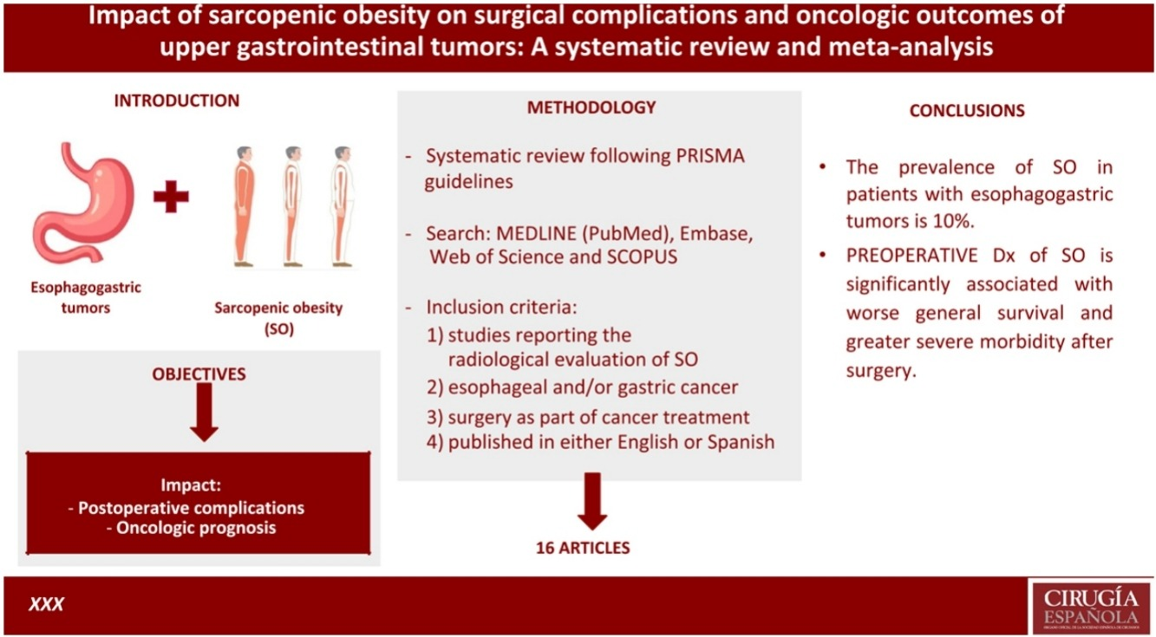
IMPLICAZIONI NELLA PRATICA CLINICA…
Complicanze post-operatorie

Slide 12
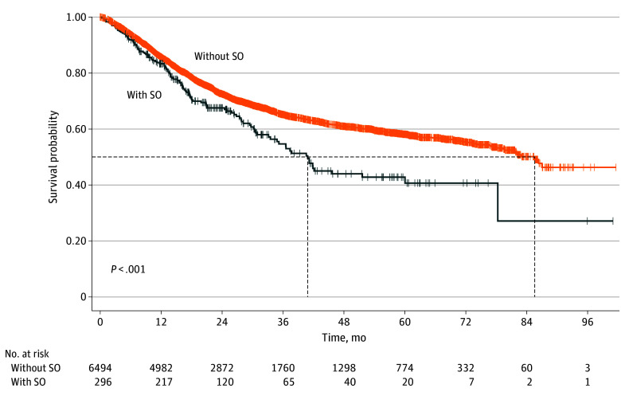
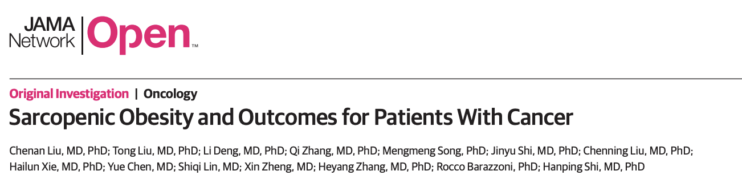
Overall survival nei pazienti neoplastici con O.S.
Briefly, we included adult patients with solid tumors, such as lung, digestive system, female reproductive system, and breast cancer (6670pts). This cohort study was approved by the ethics committee of Beijing Shijitan Hospital and was reported following the Strengthening the Reporting of Observational Studies in Epidemiology

Slide 13
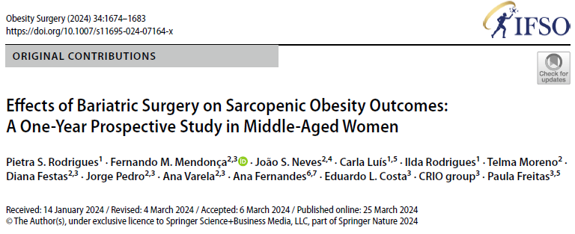
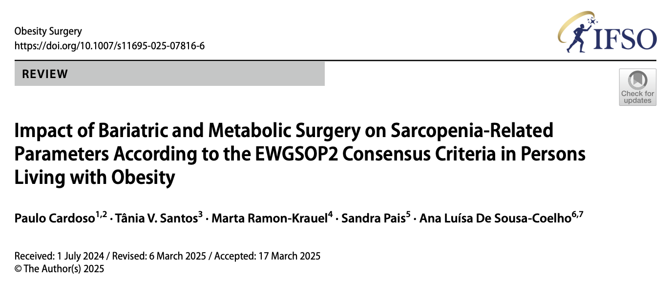
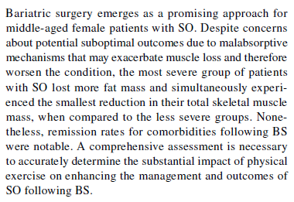
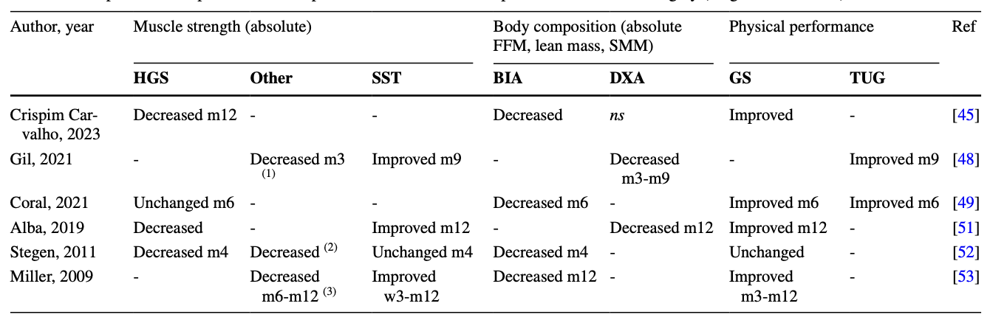
RUOLO DELLA CHIRURGIA BARIATRICA
Even if most studies report reductions in skeletal muscle or lean mass after surgery, improvements in muscle functionality (albeit not in muscle absolute strength) are achieved along body weight loss. These changes were predominantly independent of the type of surgery performed.

Slide 14
Take Home Message
Incremento nella popolazione media dell’obesità sarcopenica
Incremento dei pz neoplastici con associata obesità sarcopenica
Pz ad alto rischio di complicanze post-operatorie
Pz con ridotta sopravvivenze per ridotta risposta alle terapie oncologiche
Come migliorare la pratica clinica
Riconoscere pz con obesità sarcopenica (chirurgo-oncologo-radiologo-nutrizionista)
Improvement del performance status pre-operatorio
Informare adeguatamente il paziente sul suo stato di salute generale includendo informazioni in merito ad eventuali stati di obesità sarcopenica
Cosa possiamo fare noi ora?
Identificare i possibili pazienti a rischio di O.S.
Proporre programmi di trattamento (medico/chirurgico)
Preparaci scientificamente e tecnicamente per il futuro
In un mondo ideale
Educazione nutrizionale/fisica/sanitaria durante tutti i gradi di istruzione

Slide 15
Grazie

